Slide 1
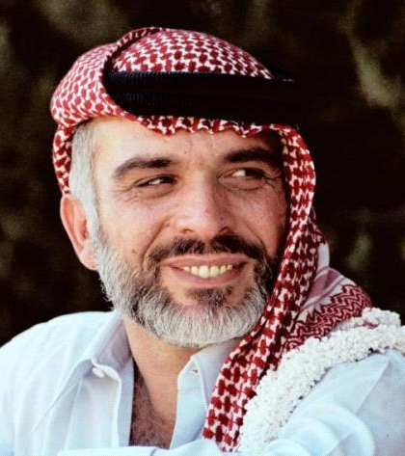
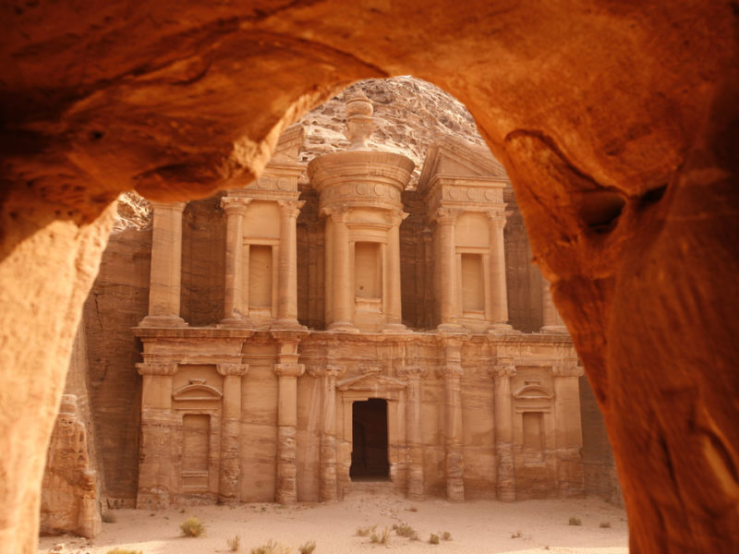
الأردن في عهد الملك الحسين بن طلال
الياس سامر عقروق
الصف الخامس ج
المدرسة الوطنية الأرثوذكسية

Slide 2
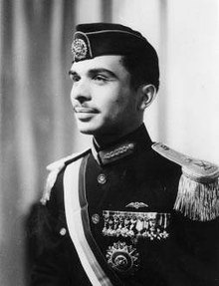
نبذة عن حياة الملك الحسين بن طلال ونشأته
ولد الملك الحسين بن طلال في عمّان في 14 تشرين الثاني سنة 1935، وكان الابن البكر لطلال بن عبدالله والأميرة زين الشرف بنت جميل.
تلقى الملك الحسين تعليمه الابتدائي في عمّان في الكلية العلمية الإسلامية، ثم انتقل إلى الاسكندرية حيث درس في كلية فكتوريا، وبعدها سافر إلى بريطانيا ليدرس في أكاديمية ساندهيرست العسكرية الملكية عام 1950.
من هواياته الطيران وقيادة الدراجات وسيارات السباق ورياضات التزحلق على المياه وكرة المضرب.
اعتلى الملك الحسين العرش وهو يبلغ من العمر سبعة عشر عاماً فقط، وذلك في الثاني من أيار من العام 1953 م.

Slide 3
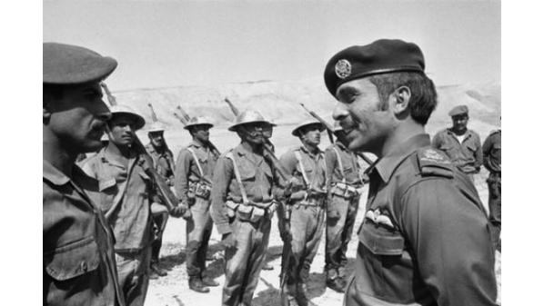
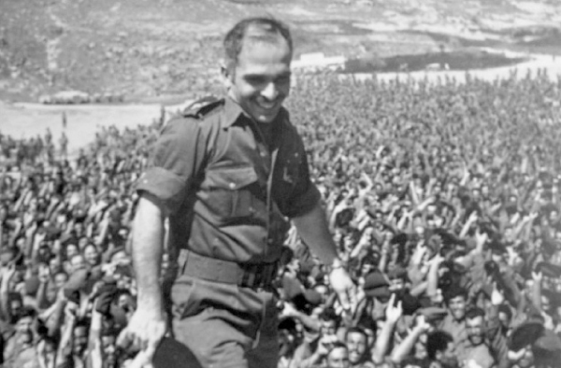
النهضة الأردنية في عهد الملك الحسين بن طلال
المجال العسكري:
بدأ جلالة الملك حسين حكمه بخطوات جريئة وشجاعة استهلها بتعريب قيادة الجيش العربي الأردني في الأول من آذار عام 1956 وتسليم قيادته للضباط الأردنيين الأكفاء ومن ثم إلغاء المعاهدة الاردنية البريطانية في آذار 1957، وأولى جلالته القوات المسلحة الاهتمام الخاص بالتطوير والتحديث منذ البدء لتكون قوات تتميز بالاحتراف والانضباطية حتى غدت قوات عالمية تطلب للاشتراك بمهام حفظ السلام الدولية في مناطق النزاع في العالم .

Slide 4
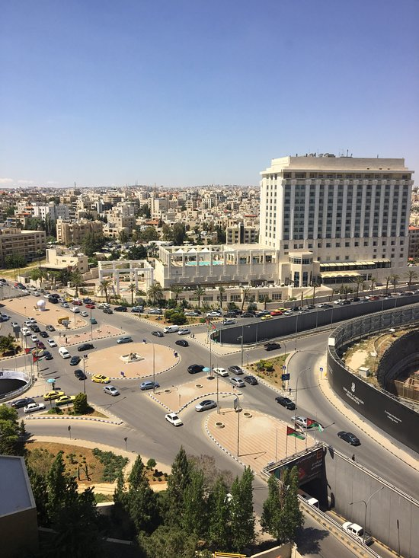
النهضة الأردنية في عهد الملك الحسين بن طلال
المجال الاقتصادي والصناعي:
ركّز الملك حسين، منذ توليه السلطة على بناء بنية تحتية اقتصادية وصناعية، وأدّى ذلك إلى تطور الصناعات الرئيسية في الفوسفات، البوتاس والأسمنت، كما أنشأ شبكة من الطرق تغطي أنحاء المملكة كافة كما ارتفعت خلال عهده نسبة المتعلمين إلى 85.5% في عام 1996 بعد أن كانت 33% بعام 1960.
كما إنه وحسب إحصاءات اليونيسف فإن الأردن حقّق -خلال عهده- أسرع نسبة سنوية في العالم في مجال انخفاض وفيات الأطفال دون السنة من عمرهم من 70 حالة وفاة لكل 1000 حالة ولادة في عام 1981 إلى 37 حالة وفاة لكل 1000 حالة ولادة في عام 1991.

Slide 5
النهضة الأردنية في عهد الملك الحسين بن طلال
المجال الاجتماعي(الصحة والتعليم):
في مجال حقوق الإنسان عمل الملك حسين على صيانة هذه الحقوق حيث غدا الأردن نموذجا يحتذى به على هذا الصعيد وحرص على إنشاء مركز دراسات الحرية والديمقراطية وحقوق الإنسان للمزاوجة بين النظرية والتطبيق في مجال رعاية حقوق الإنسان .
في عهده توسعت قاعدة التعليم الإلزامي إذ انتشرت المدارس في جميع مدن المملكة وقراها وبواديها وأريافها وأصبح الأردن في طليعة الدول العربية على صعيد ارتفاع نسبة المتعلمين ومكافحة الأمية وتزامن ذلك مع إنشاء الجامعات وكليات المجتمع الحكومية والخاصة حتى أضحى الأردن مقصد طلبة العلم والمعرفة، وشملت نهضة الأردن في عهده -رحمه الله- جميع المجالات الصحية والخدمات العامة والبنية التحتية والطرق والاتصالات والزراعة والصناعة.

Slide 6
النهاية

